Slide 1
基础物理（一）
主讲：陈秀洪
第二章 运动与力习题课（第二讲）
一、第二章小结
二、例题分析

Slide 2
一、第二章小结：
1、基本概念
惯性质量、
引力质量、
惯性系、
非惯性系。
2、第一定律(惯性定律)：
任何物体只要没有外力改变它的状态， 该物体便永远保持静止状态或匀速直线运动状态。
3、第二定律（加速度定律）：
在受到外力的作用时，物体所获得的加速度的大小与外力矢量和的大小成正比，与物体的质量成反比，加速度的方向与合外力的方向相同。

Slide 3


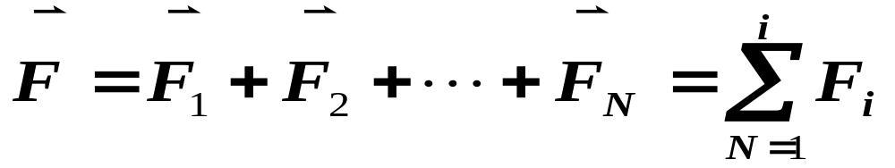
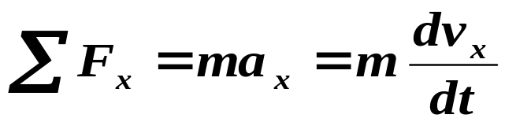
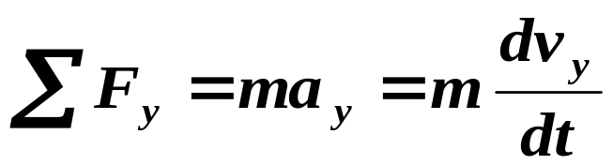
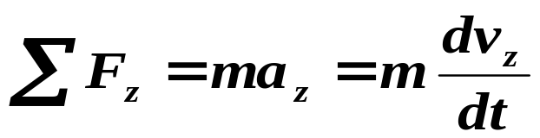
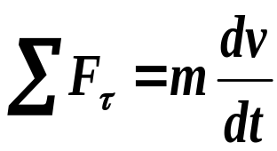
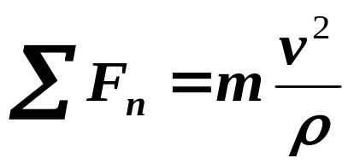
用数学式可表述为：
适用范围:
惯性参考系、质点及低速运动的宏观物体。
特点：瞬时性；迭加性；矢量性
（1）瞬时性：
之间一一对应
（2）迭加性：
（3）矢量性：具体运算时应写成分量式
直角坐标系中：
自然坐标系中：

Slide 4
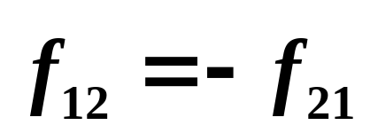
4、第三定律（作用与反作用定律）：
5、牛顿运动定律的应用
（1） 解题方法
认物体（选研究对象，采用隔离法）
看运动（分析研究对象的运动状态）
查受力（分析研究对象的受力）
建立坐标系 列方程，求解，讨论
*根据物体运动情况,一般建立直角坐标系或自然坐标系
（2） 解决的问题
已知物体受力，求物体的运动状态；
已知运动状态，求物体所受的力。

Slide 5
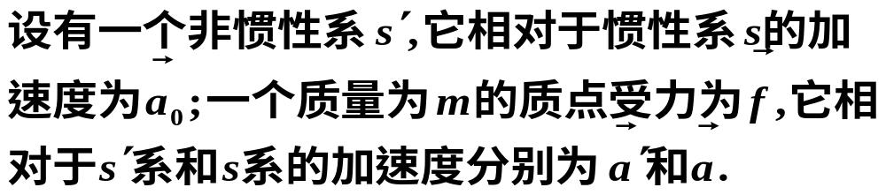
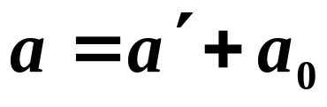


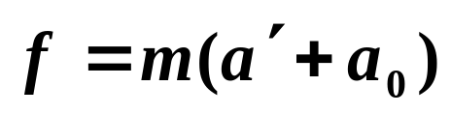
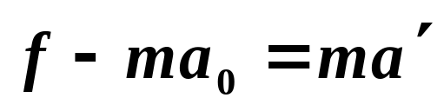
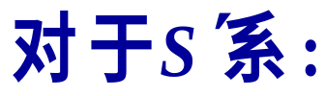
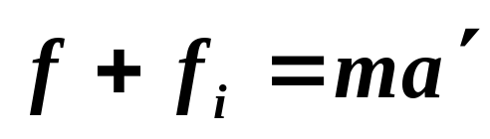
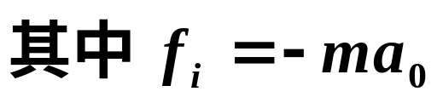
6、非惯性系中的力学
(1)、非惯性系：相对惯性参照系作加速运动的参照系。
(2)、平动加速参考系（非惯性系）中的惯性力
由相对运动可知：
与牛顿第二定律的数学表达式形式相同。
称之为惯性力

Slide 6
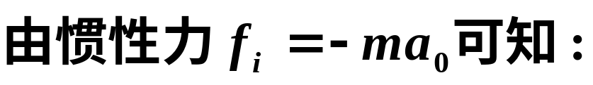
惯性力的特点：
1). 惯性力大小与物体的质量成正比；方向与非惯性系相对于惯性系的加速度方向相反。
2). 惯性力是一个虚构的力,并无施力体，其实质是惯性的一种表现形式。
注意：
“惯性力是一个实在的力”是指用弹簧秤可以测得.
惯性力实例:
超重与失重

Slide 7



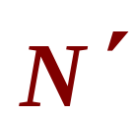

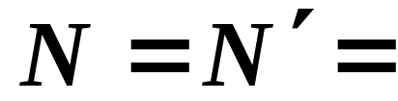
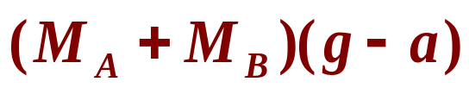
运动学牛顿定律习题课（6）
一、填空题
1、升降机内地板上放有物体A，其上再放另一物体B，二者的质量分别为M_{A}、M_{B}．当升降机以加速度a向下加速运动时(a<g)，物体A对升降机地板的压力大小N= 。
解：A、B为一整体，受力如图，
则有：
B
B
A
A

Slide 8
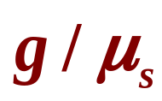
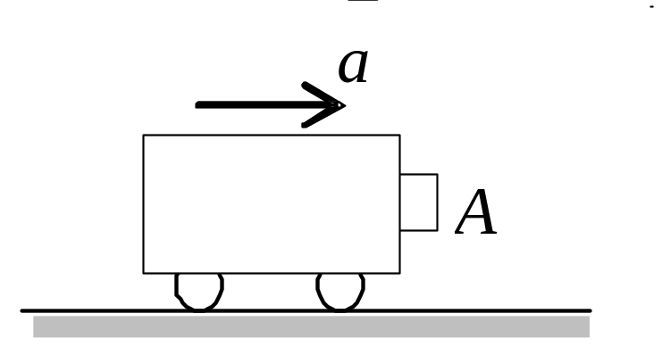

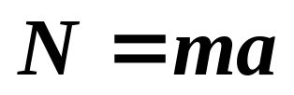



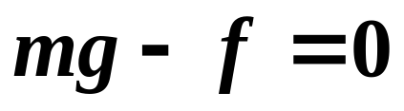
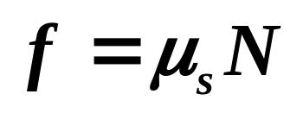

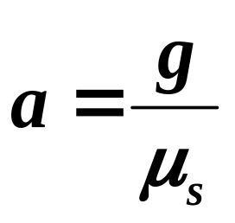
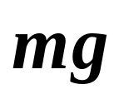
2、如图所示，一个小物体A靠在一辆小车的竖直前壁上，A 和车壁间静摩擦系数是μs ，若要使物体A不致掉下来，小车的加速度的最小值应为a =_____。
解：设A质量为m，其受力如图，
则有：
解得：

Slide 9
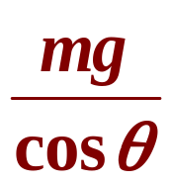
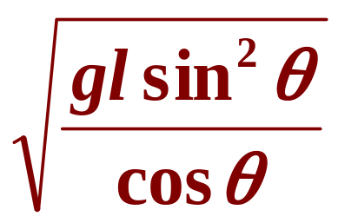
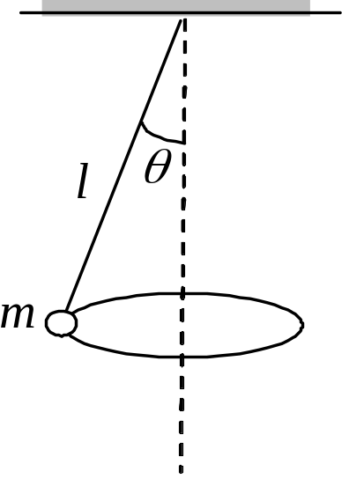

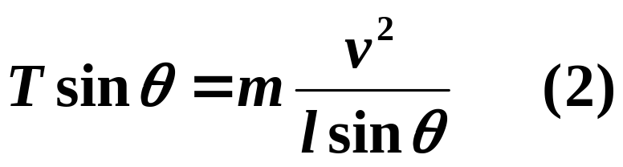
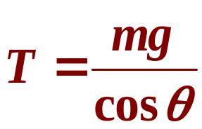
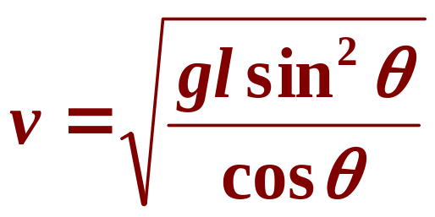
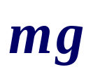
3、一圆锥摆摆长为l、摆锤质量为m，在水平面上作匀速圆周运动，摆线与铅直线夹角θ，则摆线的张力T= 。摆锤的速率v=
解：受力如图，则有：
T cosθ − mg = 0 (1)
解得：

Slide 10
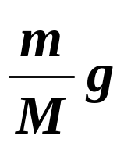
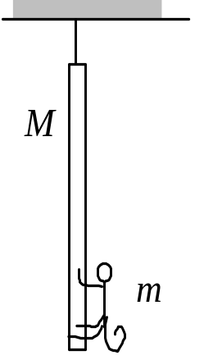
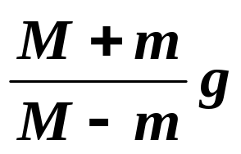
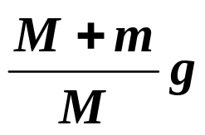
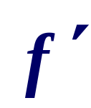
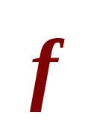

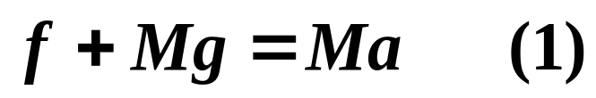
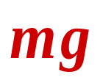
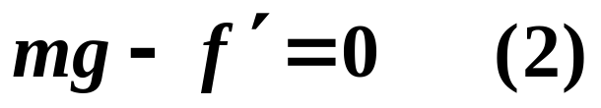
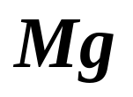
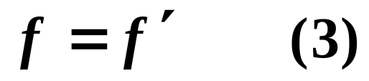
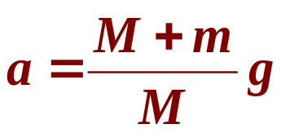
二、选择题：
1、一只质量为m的猴，原来抓住一根用绳吊在天花板上的质量为M 的直杆，悬线突然断开，小猴则沿杆子竖直向上爬以保持它离地面的高度不变，此时直杆下落的加速度为 ：（ ）
D
(A) g。
(B)
(C)
(D)
解：受力如图，则有：
。
解得：

Slide 11
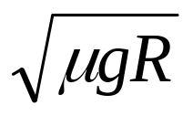
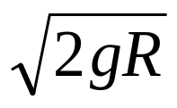
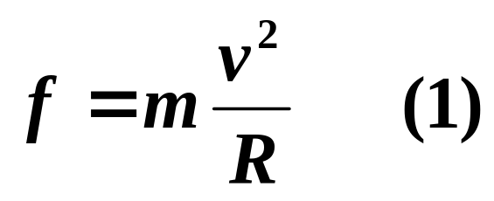

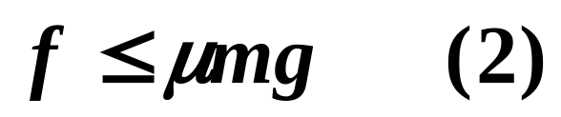

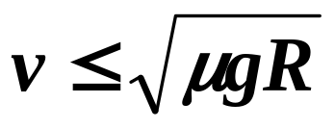
2、一段路面水平的公路，转弯处轨道半径为R，汽车轮胎与路面间的摩擦系数为μ，要使汽车不致于发生侧向打滑，汽车在该处的行驶速率：（ ）
B
(A) 不得小于
(B) 不得大于
(C) 必须等于
(D) 还应由汽车的质量M决定
解：侧向受力如图，则有：
解得：

Slide 12
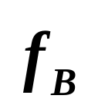







3、质量分别为m₁和m₂的两滑块A和B通过一轻弹簧水平连结后置于水平桌面上，滑块与桌面间的摩擦系数均为μ，系统在水平拉力F作用下匀速运动，如图所示。如突然撤消拉力，则刚撤消后瞬间，二者的加速度a_{A}和a_{B}分别为：（ ）
(A) a_{A}=0 , a_{B}=0 (B) a_{A}>0 , a_{B}<0。
(C) a_{A}<0 , a_{B}>0 (D) a_{A}<0 , a_{B}=0.。
D
解：受力如图，则有：
撤消拉力

Slide 13




三、计算题：
1、质量为m的质点沿x轴正向运动：设质点通过坐标点为x时的速度为v=kx（k为常数），求作用在质点的合外力及质点从x＝x₀到x＝2x₀处所需的时间t。
解：(1).加速度
根据牛顿第二定律：
(2).质点从x＝x₀到x＝2x₀处所需的时间t。

Slide 14












2、如图，在光滑水平桌面上，有两个物体A和B紧靠在一起．它们的质量分别为m_{A}＝2 kg，m_{B}＝1 kg．今用一水平力F＝3N推物体B，求B推A的力f
解：受力如图，A、B的加速度为a 则有：

Slide 15



















3、如图所示，质量为m的物体用细绳水平拉住，静止在倾角为 的固定的光滑斜面上，求斜面给物体的支持力。
解：受力如图，
4、水平地面上放一物体A，它与地面间的滑动摩擦系数为μ．现加一恒力 如图所示。欲使物体A有最大加速度，求恒力 与水平方向夹角θ
解：受力如图，

Slide 16













5、一质点从静止出发沿半径R=1m的圆周运动，其角加速度随时间t的变化规律是 ： (SI)， 求质点从出发到t时刻走过的路程S
解：初始条件
解得：
质点运动反向

Slide 17










质点运动反向

Slide 18















例题 1、一细绳跨过一定滑轮，绳的一边悬有一质量为m₁的物体，另一边穿在质量为m₂的圆柱体的竖直细孔中，圆柱体可沿绳滑动，今看到绳子从圆柱细孔中加速上升，圆柱体相对于绳子以匀加速度a′下滑，求m₁、m₂相对地面的加速度、绳子的张力以及柱体与绳子的摩擦力.（绳的质量，滑轮的质量以及滑轮转动摩擦都不计）
解:
受力分析如图：
o

Slide 19





(1)
(2)
(3)
由相对运动可知：
(4)
o

Slide 20






















例题2、在倾角为30°的固定光滑斜面上放一质量为M的楔形滑块，其上表面与水平面平行，在其上放一质量为m的小球（如图），M与m间无摩擦，且M=2m，试求小球的加速度及楔形滑块对斜面的作用力。
解：受力分析如图：
（4）
（1）
（5）
（2）
（6）
（3）
（7）

Slide 21





解得：
将M＝2m；
代入得：

Slide 22















例题3、光滑水平面上平放着半径为R 的固定环，环内的一物体以速率v_{O}开始沿环内侧逆时针方向运动，物体与环内侧的摩擦系数为μ，求：
(1)物体任一时刻t的速率v ；
(2)物体从开始运动经t秒经历的路程S。
解:（1）
；
；
∴
；
得：
.
化简得：
（2）

Slide 23







例题4、质量为M的小艇在快靠岸时关闭发动机，此时的船速为v_{O}，设水对小船的阻力R正比于船速V，即R =kv（k为比例系数）,求小船在关闭发动机后还能前进多远？
解：
；即
由
0
代入得
：
∴

Slide 24










例题5.有一光滑的刚性平面曲线，以角速度ω绕铅垂的对称轴转动，若要使曲线上的小球在任意位置均可保持静止，则此曲线方程应如何？
[解]将已知条件表示成如下图形。
设 y轴为铅垂轴，oxy平面为曲线所在平面，则x轴将随曲线绕 y轴以角速度ω 旋转。
则牛顿定律仅对 y轴成立，据题设条件分析受力如图所示。

Slide 25




积分得:
可见：平面曲线为一抛物线族。

Slide 26
例题6 .转笼是公园里的一种乘坐娱乐设施。一个竖立的圆筒形笼子，以适当高的速率绕其中心轴旋转，以致若将地板撤去以后，笼子中的每一个人都能紧贴在笼壁上不掉下来。若要在撤去地板后保证游人的安全，试问转笼的最小角速度ω是多少？设笼子的半径为R，人的质量为m，人与笼壁之间的动摩擦系数为μ 。

Slide 27









[解]由题意作示意图如下。
分析人体受力如图。
当人紧贴在笼壁上恰好不掉下时有:

Slide 28















例题7、一缆车,以大小为 ,与地平线成 角的匀加速度上升.缆车中一物体自离缆车地板高度为h 处自由下落.求此物体落至地板处的位置.
解,如图,以缆车为非惯性系,物体下落处为坐标原点.则有

Slide 29









解得:
同理:

Slide 30
例8、水平面上有一质量为51kg的小车D，其上有一定滑轮C，通过绳在滑轮两侧分别连有质量为m₁=5kg和m₂=4kg的物体A 和B。其中物体A在小车的水平面上，物体B被绳悬挂，系统处于静止瞬间，如图所示。各接触面和滑轮轴均光滑，求以多大力作用在小车上，才能使物体A与小车D之间无相对滑动。（滑轮和绳的质量均不计，绳与滑轮间无滑动）
A
C
D
B

Slide 31


Y
解：建立坐标系并作受力分析图：
N₂
O
T
N₁
X
T
F
T
D
m₁
m₂
α
A
B
T
N₁
Mg
m₁g
m₂g
列方程：
解出：
=784N

